Slide 1
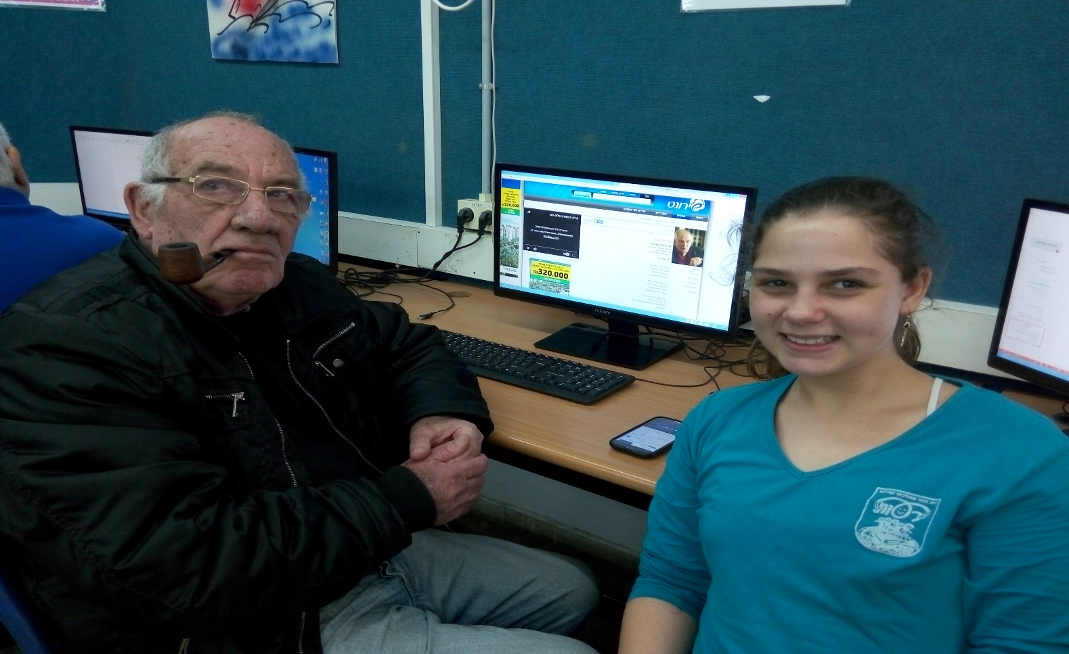
סבא רמי
והנכדה רותם
דור שביעי בעיר ראשון לציון

Slide 2
בילדותי ...
סבא נולד בארץ, בראשון לציון בשנת 1941, להוריו רחל ואריה.
בילדותו אהב לשחק גולות וקלאס עם חברים. הם היו משחקים המון בחצר, קוטפים סברס ומוכרים אותו בחמש אגורות.
תפוזים הם היו קוטפים מחצר השכנים.
אחד התחביבים של סבא שלי היה לריב עם אחותו ואחיו.

Slide 3
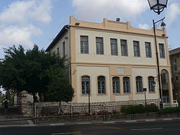
סבא מספר שבילדותו הם היו חוזרים מבית הספר, זורקים את התיק והיו נפגשים בתנועות הנוער, בחצר ובגינות.
סבא למד בבית ספר "חביב", שהוא בית הספר הוותיק ביותר בעיר ראשון לציון.
סבא מציין שזו התקופה שלו בבית ספר חביב היתה התקופה הכי טובה שלו בגלל שהם היו משפחה ותיקה מאוד, הם הכירו את כולם וכולם הכירו את המשפחה.
בית ספר "חביב"

Slide 4
בשושלת הדורות
סבא הוא דור שביעי !!! בארץ.
אביו אריה עלה לארץ ב- 1914 ואמו רחל נולדה
בארץ, בראשון לציון.
אביו עבד בקואופרטיב הכוח וקנה מונית. הוא עבד במשרד
הביטחון במחלקת קשרי מידע. כשהיו מגיעים אורחים חשובים מחו"ל, הוא היה נוסע איתם ומדריך אותם.
אמו, אשר למדה בבית הספר העממי חביב, לא עבדה אף פעם, היא טיפלה בילדיה.
היא הייתה מתנדבת בכל מיני מוסדות סעד ברווחה, לרווחת התושבים.

Slide 5
סבא ומשפחתו גרו בבית פרטי שהיה ה-בית, היה לב השכונה. היתה להם חצר פרטית והיו בה עצי פרי כי ההורים עסקו בכלכלת הבית והיו מכינים לעצמם אוכל.
הבית היה "בית פתוח" לשכנים. הם היו מגיעים לשבת בחצר, לדבר ולספר מה חדש. אם היו להם בעיות, הם היו מגיעים אליהם כדי לקבל עצות להמשך דרכם.
אמו של סבא היתה מבשלת ואופה בצורה שלא תיאמן.
אמא של סבא אמרה פעם שהיא לא רוצה לנסוע לחוץ לארץ כי החצר שלה היא כמו חוץ לארץ עם כל הפרחים והעצים שהיו בה.
הבית של הוריו קיים עד היום, ברחוב ביל"ו 14 בראשון לציון!!!
אפשר לומר כי להוריו של סבא היו חיים טובים עם מצב כלכלי טוב. הם זכו לחתן את הילדים שלהם וזכו לנכדים ונינים, הם הלכו לעולמם שמחים בשמחת ילדינו.

Slide 6
הבית ברחוב ביל"ו 14, בראשון לציון

Slide 7
אני וסבא בילדותי

